Slide 1


全国大学生软件测试大赛
嵌入式测试大赛

Slide 2

嵌入式测试大赛
关于嵌入式大赛
Lua和API
Yaml
定速巡航系统测试
常见问题
学习ETest

Slide 3

关于嵌入式大赛

Slide 4

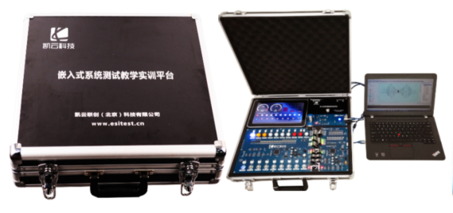
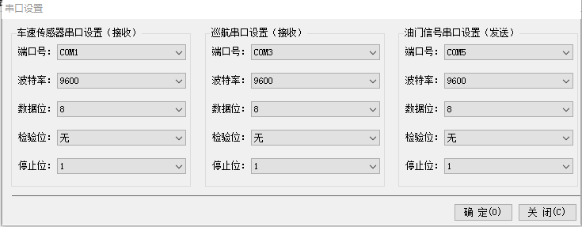
嵌入式测试大赛
关于大赛
设置赛项：“凯云杯嵌入式测试大赛”
分为预选赛、省赛和总决赛（每个分项赛，独立评分和颁奖）
预选赛：
省赛：
总决赛： 线下，使用真实嵌入式软件（嵌入式系统测试教学实训平台）
线上，使用模拟嵌入式软件
线上和线下同时举行，使用模拟嵌入式软件
嵌入式系统测试教学实训平台
模拟嵌入式软件

Slide 5
比赛时间和测试内容
比赛时间和测试内容
比赛时间：
大赛时长：预选赛3小时；省赛和决赛4小时
比赛开始：选手下载被测软件和相关文档
比赛结束：选手上传结果信息
测试内容：
使用ETest工具，搭建测试项目，模拟嵌入式软件运行时需要的外围设备，进行信号激励和反馈获取，从而对嵌入式软件进行黑盒动态测试。
目标：考察被测软件的运行情况是否满足【需求文档】的要求。

Slide 6
评分规则-预选赛
评分规则-预选赛
总分 = 覆盖率评价分
覆盖率评价：
1.计算参赛选手编写的测试脚本对被测件的代码覆盖率
2.选手可以实时查看测试覆盖率得分并上传
3.以最后上传的得分为最终覆盖率得分
答案提交：
提交覆盖率成绩截屏、项目工程文件及测试脚本

Slide 7

评分规则-省赛、决赛
评分规则-省赛
总分 = 检错率评价*50% + 覆盖率评价 *50%
检错率评价：审查选手上传的【问题报告】，以报告中描述的问题为依据进行评分。
测试要求：
功能测试：检查软件功能是否符合需求描述。
接口测试：考察待测件与其他模块之间的接口是否符合需求描述。
性能测试：考察软件完成功能的时间指标。
测试报告填写：
只填写发现的缺陷（没有缺陷不用填写）
性能测试需求提交具体的结果数据
计算参赛选手编写的测试脚本对待测件的代码覆盖率，选手可以实时查看测试覆盖率得分并上传，以最后上传的得分为最终覆盖率得分。
覆盖率评价：
提交问题报告文档、覆盖率成绩截屏、项目工程文件及测试脚本。
答案提交：

Slide 8
评分规则-省赛、决赛
评分规则-决赛
总分 = 检错率评价*50% + 覆盖率评价 *30% + 脚本质量评价 *20%
检错率评价：审查选手提交的【问题报告】，以报告中描述的问题为依据进行评分。
测试要求：
功能测试：检查软件功能是否符合需求描述。
接口测试：考察待测件与其他模块之间的接口是否符合需求描述。
性能测试：考察软件完成功能的时间指标。
测试报告填写：
只填写发现的缺陷（没有缺陷不用填写）
性能测试需求提交具体的结果数据
覆盖率评价：
计算参赛选手编写的测试脚本对待测件的代码覆盖率，选手通过试验箱显示屏查看覆盖率。
脚本质量评价：
能够结合提交的测试数据，通过脚本运行复现测试结果。

Slide 9


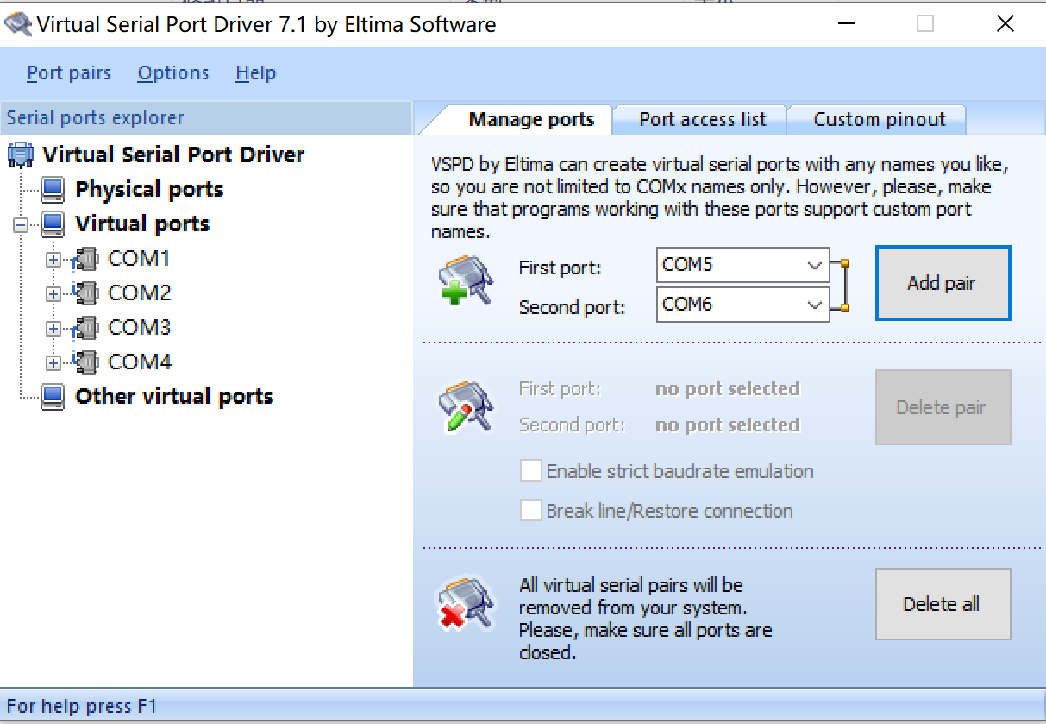
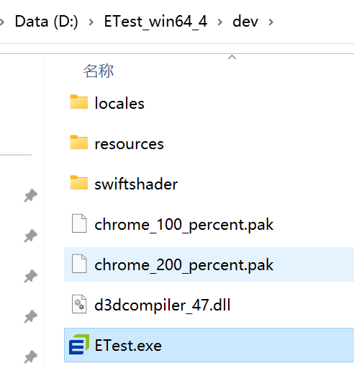
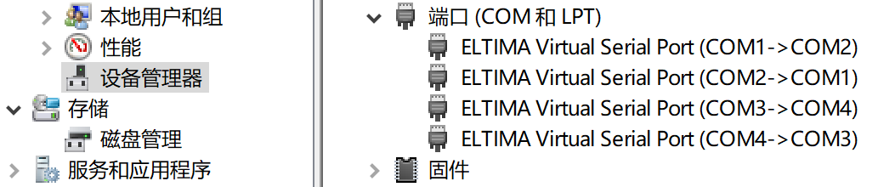
使用工具
使用工具
ETest
VSPD
功能：
搭建被测件需要的测试环境，编写测试脚本
输出测试结果，并记录测试数据
本地虚拟串口的软件。增加串口数量，一次 虚拟2个串口，一个读，一个发。
如图所示，生成了2对虚拟串口。
注意：存放路径不能有中文，不能有全角标点符号，如全角括号（）
最好放在根路径下
免安装，解压后点击ETest.exe启动运行

Slide 10


赛前准备
赛前准备
注册慕测网站用户
下载工具：
ETest：在慕测网站下载
VSPD：需要考生自行百度下载
安装、配置环境
下载练习题目
导入示例工程
执行测试
发现问题，报告问题
提交分数

Slide 11
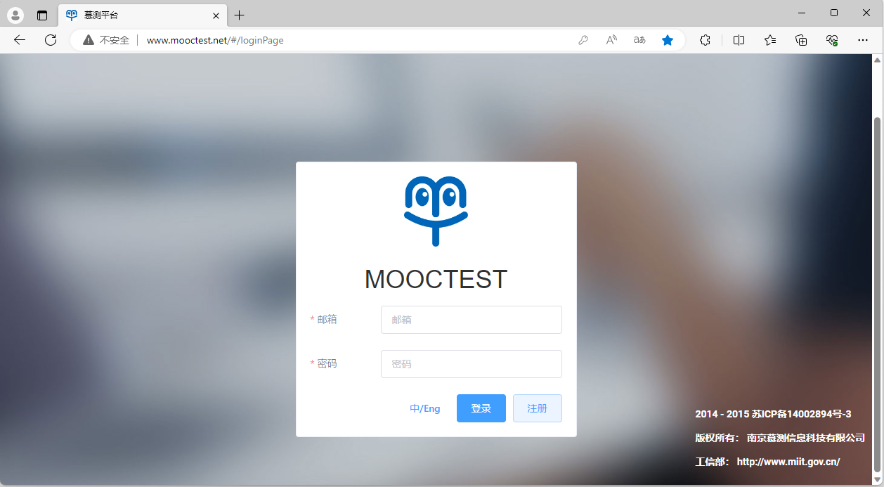
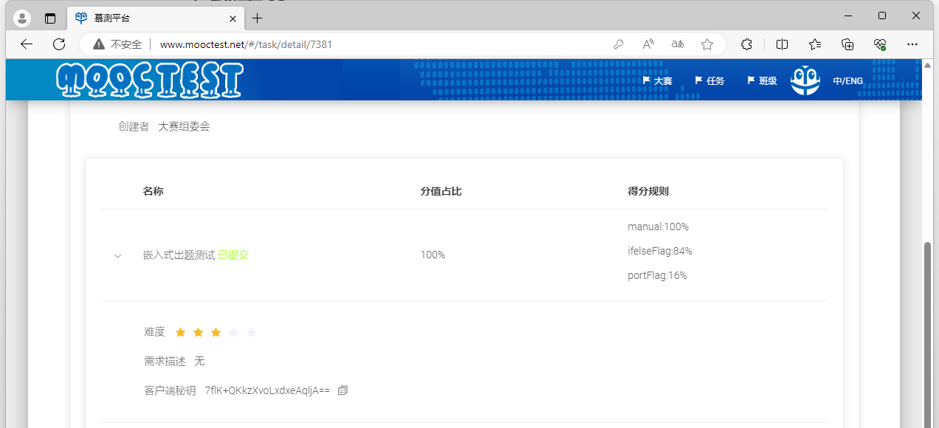
比赛开始(1/2)
比赛开始(1/2)
1. 登录慕测网站：http://www.mooctest.net
2. 打开比赛题目，获取个人密钥

Slide 12
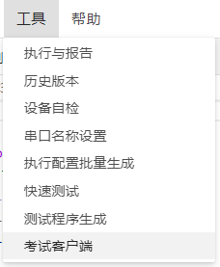
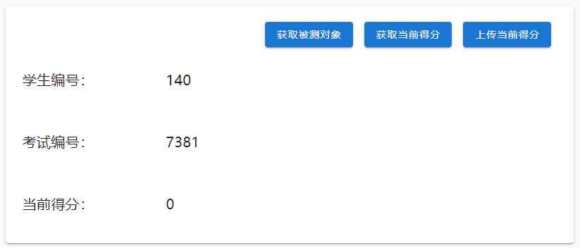
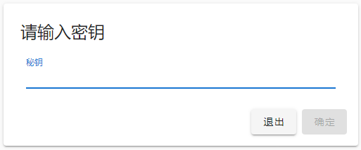
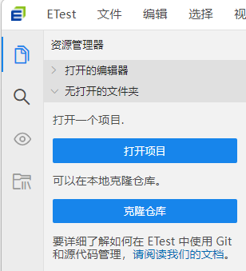
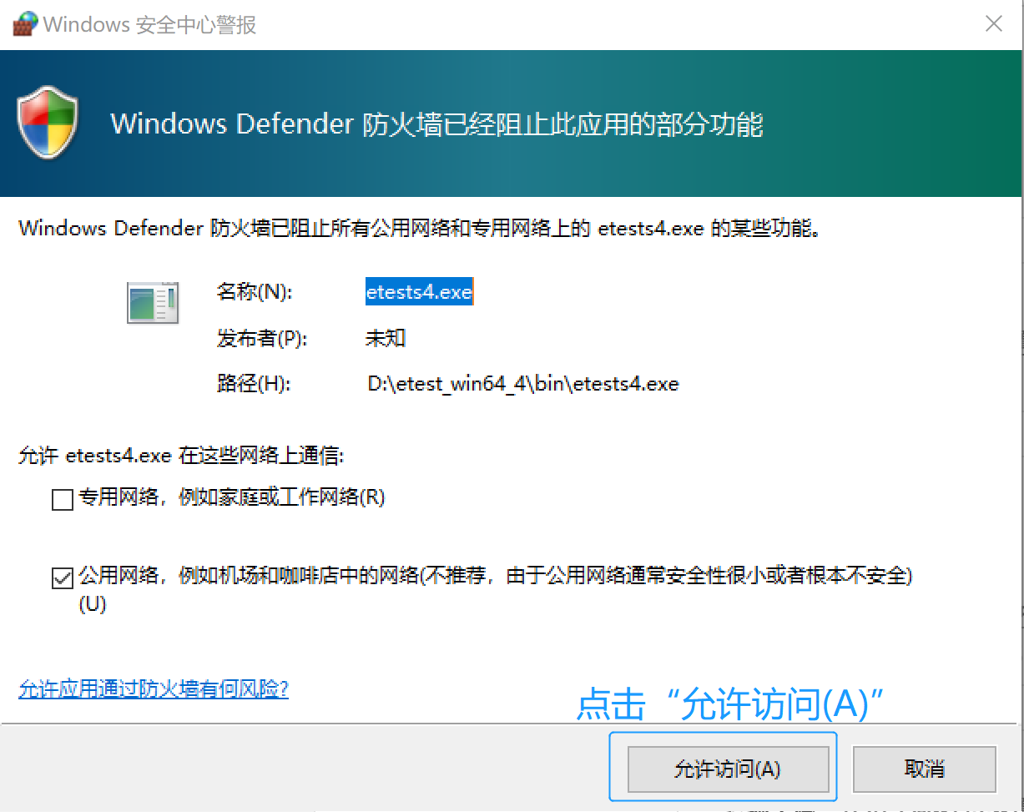

比赛开始(2/2)
比赛开始(2/2)
3. 打开ETest，打开考试客户端，输入密钥，下载【被测件】及其他文档
4. 打开项目，开始测试（注：启动ETest时，请勿禁用网络通信）

Slide 13
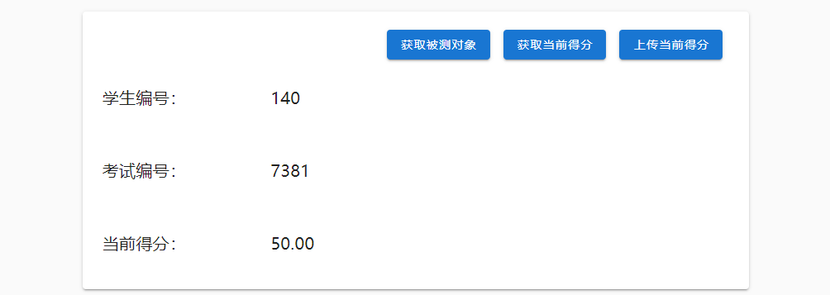
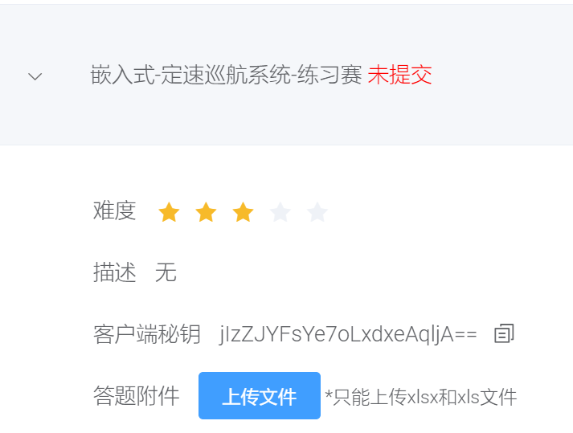
比赛中，比赛结束前
比赛中，比赛结束前
比赛中
打开被测件（不要关闭，关闭后覆盖率清零）
获取成绩，提交成绩（可多次提交，以最后一次提交的成绩为准）。
记录【问题报告】 (*.xlsx)
比赛结束前
上传【问题报告】

Slide 14
Lua和API

Slide 15

Lua
Lua
Lua 是一个小巧的脚本语言。通过灵活嵌入应用程序中从而为应用程序提供灵活的扩展和定制功能。Lua由标准C编写而成，几乎在所有操作系统和平台上都可以编译、运行。

Slide 16
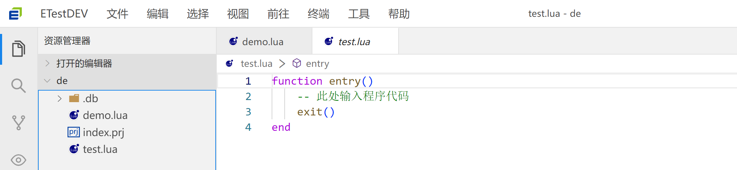
函数
函数
local代表局部函数，未设置该参数默认为全局函数
local function 函数名( 参数1，参数2...，参数n)
函数体
return 返回值
end
程序运行时，从入口函数entry()开始执行，执行到exit()时，退出执行。
入口函数

Slide 17
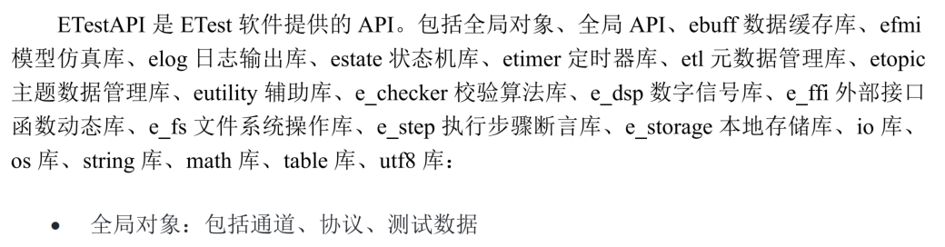
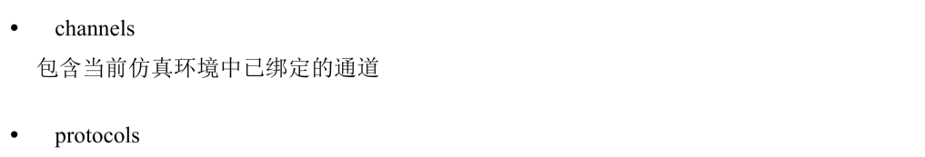
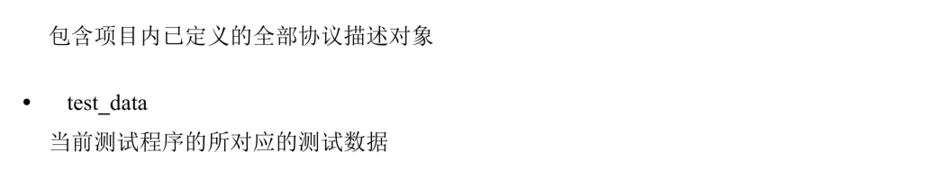
API(1/5)
API(1/5)

Slide 18
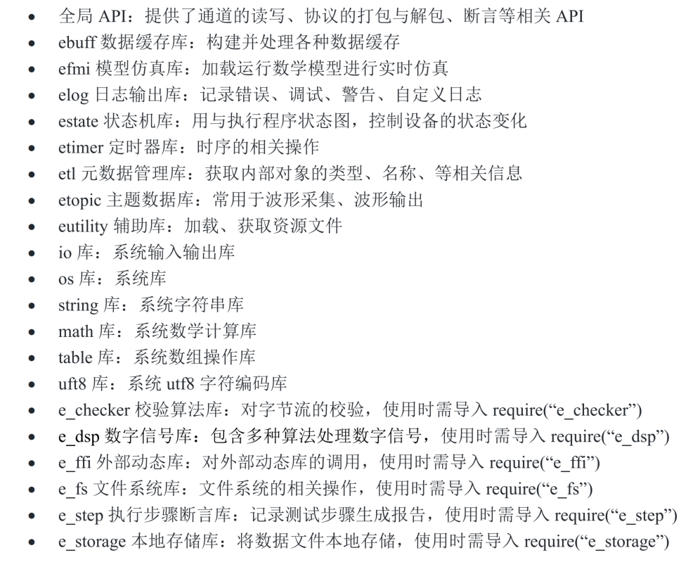
API(2/5)
API(2/5)

Slide 19
API(3/5)
API(3/5)
输入参数：
channel：EChannel类型， 通信通道对象
buff：EBuff类型， 数据缓存
msg：dict类型， 报文数据
size：number类型， 需要读取的字节长度， 0表示全部读取
tout_ms：number类型， 超时时长（单位ms）， 超时返回nil
prot：EProtocol类型， 协议对象
option：dict类型， 可选参数选项
  option.to_ip：string类型， 目标ip地址
  option.to_port：number类型， 目标端口号
返回值：
w_res：dict类型
  w_res.timestamp：number类型， 执行的时间（ns）
  w_res.size：number类型， 输出的字节长度
  w_res.value：EBuff类型， 输出值
  r_res：dict类型
  r_res.timestamp：number类型， 读取发生时的时间（ns）
  r_res.size：number类型， 读取到的数据缓存字节长度
  r_res.value：EBuff类型， 读取到的数据缓存结果
local r_res = read_buff(channel, size, tout_ms)
功能：异步读取通信通道的输入数据
例：read_buff(channels.gas, 0, 5000)
local w_res = write_buff(channel, buff, option)
功能：异步输出数据缓存
例： result = write_buff(channels.com, buff)
local r_res = read_msg(channel, prot, tout_ms)
功能：异步读取通信通道的输入数据，并解析
例： local res = read_msg(channels.gas, protocols.P_gas,10000)
print ("实际电压值为"..resl.value.voltage)
local w_res = write_msg(channel, prot, msg, option)
功能：使用协议打包报文数据，并在通信通道异步输出
例： write_msg(channels.setting, protocols.P_setting,{dataValue=0})
Notes:
通信协议：指双方实体完成通信或服务所必须遵循的规则和标准。它定义了通信双方之间的数据交换格式、通信方式、错误处理等方面的细节。
read_msg=read_buff+unpack
write_msg=pack+write_buff
pack
使用协议定义，将报文数据打包到数据缓存

Slide 20
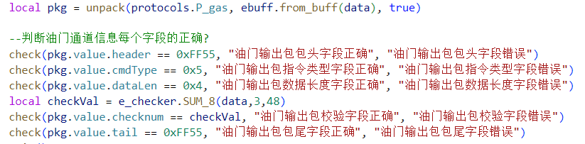
API(4/5)
API(4/5)
result = pack(prot,msg)
使用协议定义，将报文数据打包到数据缓存
输入参数：
prot：EProtocol 类型，协议对象
msg：dict 类型，报文数据
返回值：
result：dict 类型，成功返回打包结果，失败返回 nil
result.value：结果数据缓存
result.size：打包结果字节长度
result.prot：打包使用的协议名称
result = unpack(prot,buff,is_auto_shift)
使用协议定义从数据缓存解析出报文数据
输入参数：
prot：EProtocol 类型，协议对象
buff：EBuff 类型，数据缓存
is_auto_shift：boolean 类型，解包成功后是否自动移除使用过的字节，可选参数
返回值：
result：dict 类型，解析结果字典
result.value：报文数据值
result.size：解包使用的字节长度
result.prot：解析时使用的协议名称
result.left：解包完成时还剩余未使用的字节数
result.skip：开始解析前忽略的字节数
result.valid_fail_segs：自动验证失败的协议字段名称
例：
local res = pack(protocols.P_speed, {speed=40})
local data = res.value
例：
local pkg = unpack(protocols.P_gas, res.value)

Slide 21
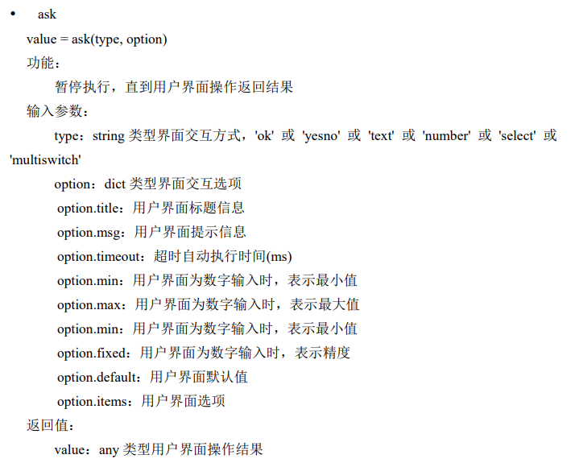
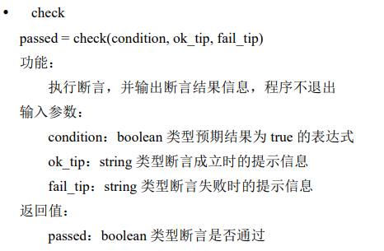
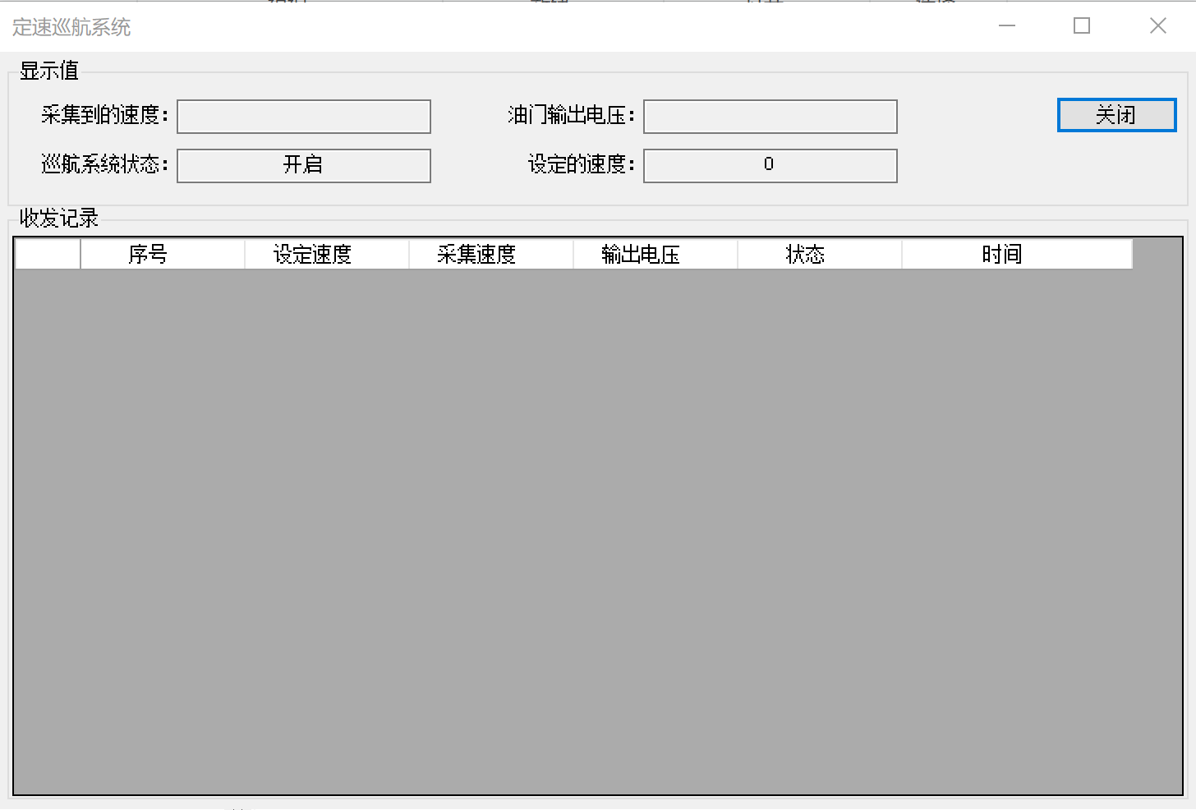
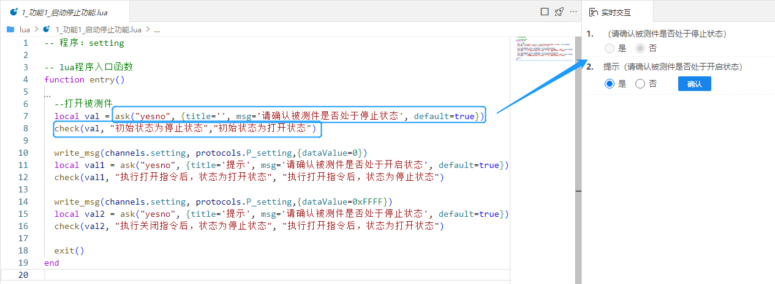
API(5/5)
API(5/5)
Notes:
通信协议：指双方实体完成通信或服务所必须遵循的规则和标准。它定义了通信双方之间的数据交换格式、通信方式、错误处理等方面的细节。
read_msg=read_buff+unpack
write_msg=pack+write_buff
pack
使用协议定义，将报文数据打包到数据缓存

Slide 22
Yaml

Slide 23
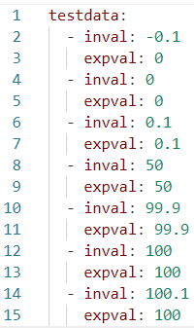

Yaml语法
Yaml语法
YAML是一个可读性高，用来表达数据序列化的格式，特别适合用来表达或编辑数据结构、各种配置文件。
大小写敏感
使用缩进表示层级关系（不能用Tab，只能用空格）
相同层级的元素左对齐
#号表示单行注释
字符串可以不用引号标注
对象（字典）实例；用冒号加空格连接键和值（: ）
数组（列表）实例； 短横线加空格（- ）

Slide 24
定速巡航系统测试

Slide 25
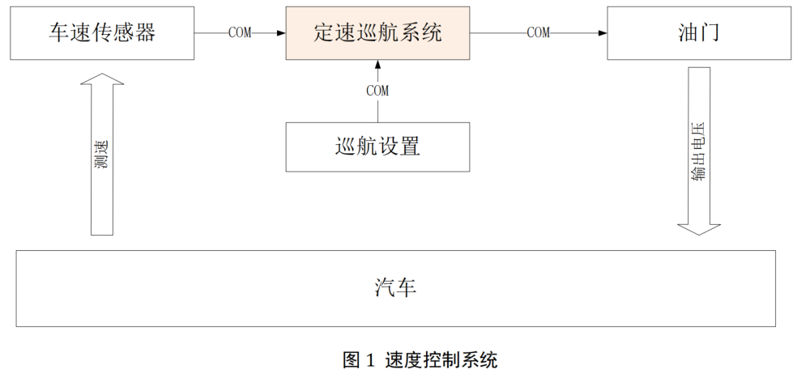
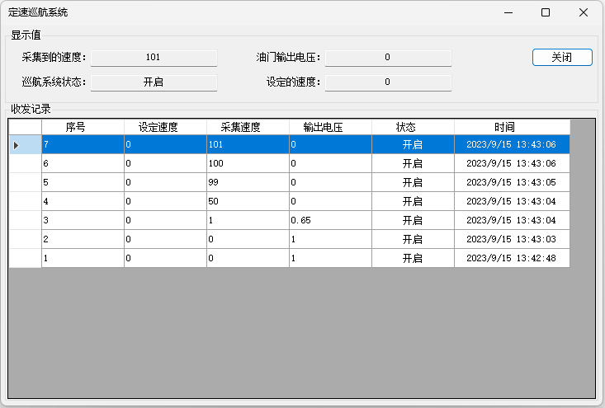
1. 测试对象：定速巡航系统
1. 测试对象：定速巡航系统
定义：定速巡航系统，即速度控制系统。
作用：按照驾驶者的需求进行车辆时速的锁定，不用踩油门踏板就可自动保持一个固定时速行驶，
当行驶在高速公路时，驾驶者可有效的减轻身体疲劳，而车辆均速行驶下还能节省燃油消耗。
车速传感器可以将当前的车速值发送给定速巡航系统。
定速巡航系统控制油门，从而对汽车速度进行控制。
巡航设置模块可以进行定速巡航系统的启动、停止，还能够调节设定车速。
定速巡航系统界面

Slide 26
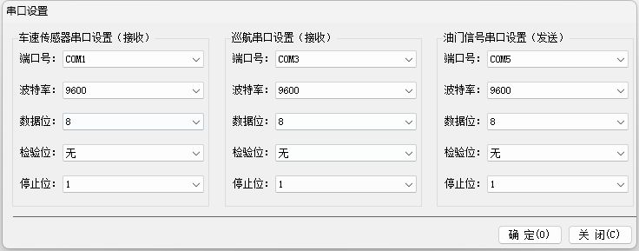
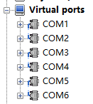
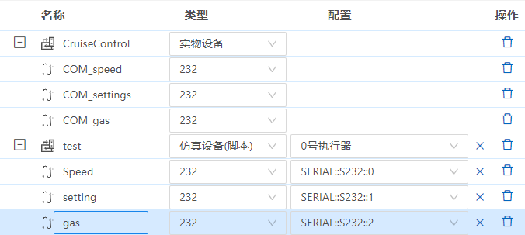
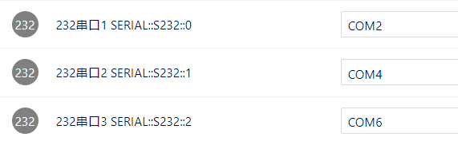
串口，仿真环境
串口，仿真环境
被测件串口设置
VSPD新建三对虚拟串口
ETest串口名称设置
ETest仿真环境
Notes:
仿真环境，绑定通道

Slide 27
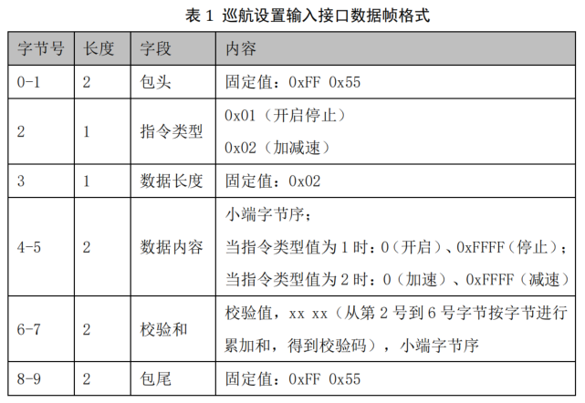
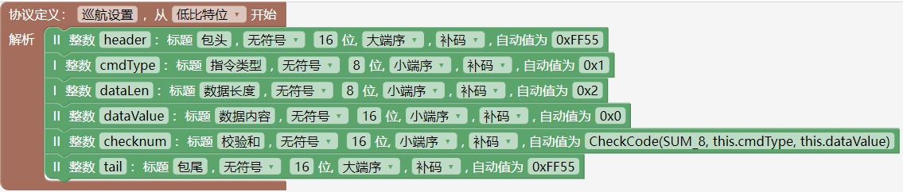

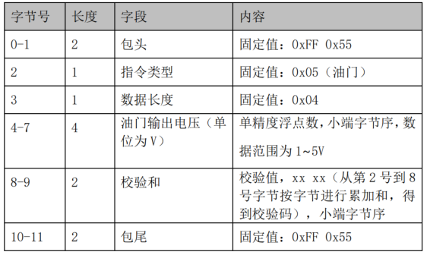
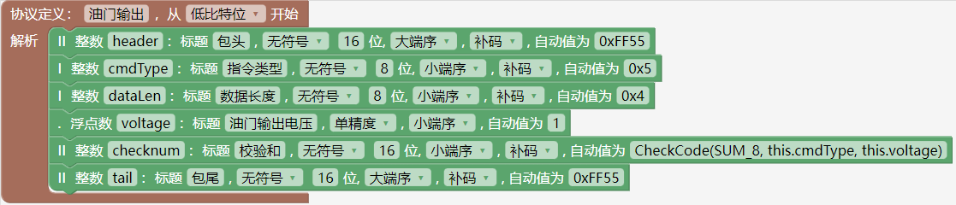
协议（1/2）
协议（1/2）

Slide 28
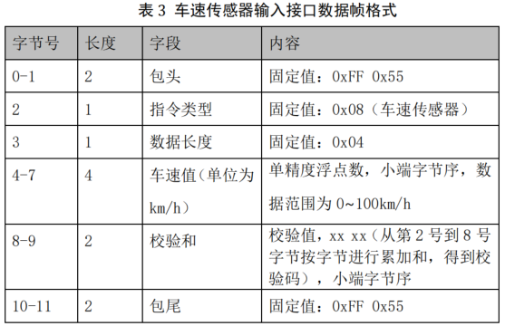
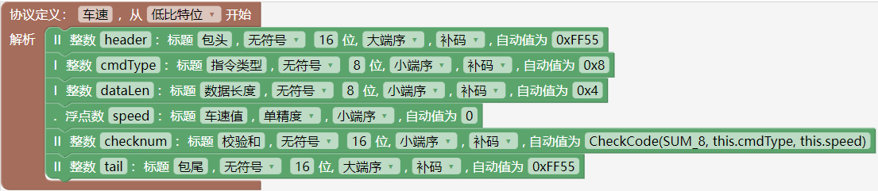
协议（2/2）
协议（2/2）

Slide 29
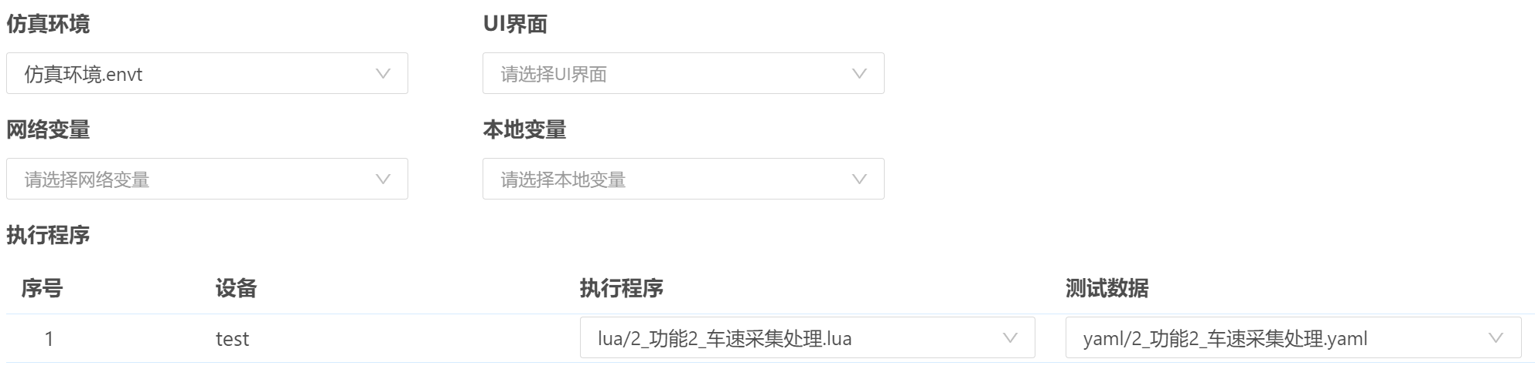
执行配置
执行配置

Slide 30
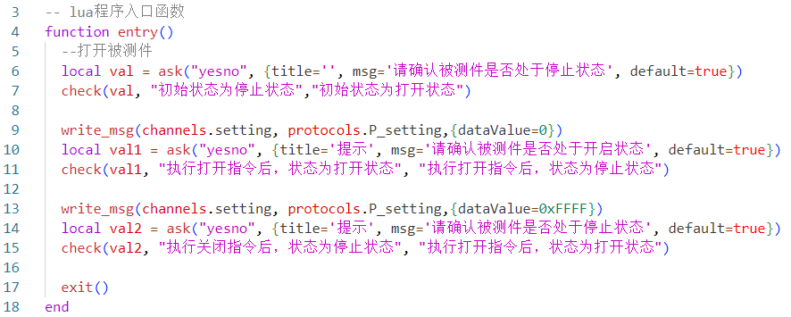
2.1. 启动停止功能(F_Start)
2.1. 启动停止功能(F_Start)
测试点
定速巡航界面打开后，处于停止工作状态
发送启动指令，定速巡航系统界面显示“开启”状态
发送停止指令，定速巡航系统界面显示“停止”状态
测试思路
交互界面询问“被测件是否处于停止状态” 根据交互结果输出断言信息
发送启动指令
交互界面询问“被测件是否处于开启状态”
根据交互结果输出断言信息
发送停止指令
交互界面询问“被测件是否处于停止状态”
根据交互结果输出断言信息
Notes:
一共有三大需求：功能，接口，功能

Slide 31
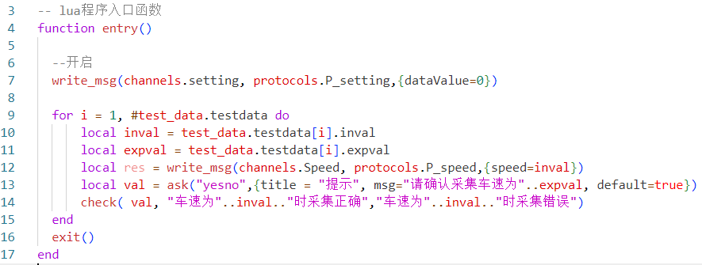
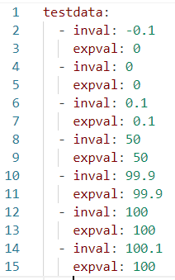
2.2. 车速采集处理(F_Senser)
2.2. 车速采集处理(F_Senser)
测试点
速度的范围是：0~100km/h。超出范围时，要做截断处理，截断为边界值。
发送速度：-0.1，0，0.1，50，99.9，100，100.1
采集速度： 0， 0，0.1，50，99.9，100，100
测试思路
发送启动指令
发送车速（inval）
交互界面询问“请确认采集车速是否为期望采集速度”（expval）
根据交互结果输出断言信息

Slide 32
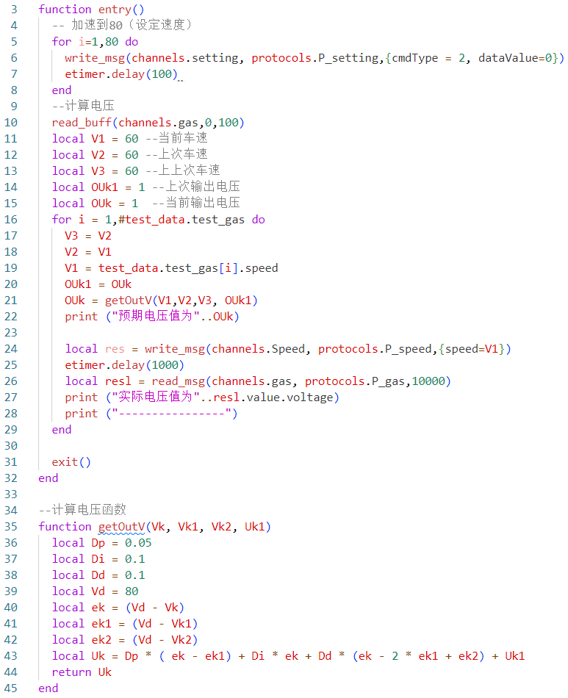
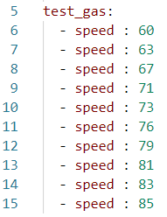
2.3. 油门控制功能(F_Accelerator)
2.3. 油门控制功能(F_Accelerator)
测试点
设定车速为 80
连续 10 次输入实际车速为[60, 63, 67, 71, 73, 76, 79, 81, 83, 85]时，第 10 次的预期输出电压值，并测试被测件的实际输出是否正确。
测试思路
设定车速为 80
发送一次加速指令，设定速度加一，
共发送80次，设定车速由0加速到80
初始速度：60
初始电压：U(0) = 1 伏。
根据前三次车速（含当前车速）和上次电压，计算当前电压。
发送车速，取得被测件实际电压值
电压函数参数：
当前车速：V(𝑘)
上次车速： V(𝑘-1)
上上次车速： V(𝑘-2)
上次输出电压： U(k−1)
控制系数：Dp=0.05、Di=0.1、Dd=0.1
设定车速：vd=80
控速差值公式：e(k) = V𝑑 − V(𝑘)
电压公式：
U(K) = Dp∗ [e(k) − e(k−1)]
+ Di ∗ e(k)
+ Dd ∗ [e(k) − 2e(k−1) + e(k−2)]
+ U(k−1)

Slide 33
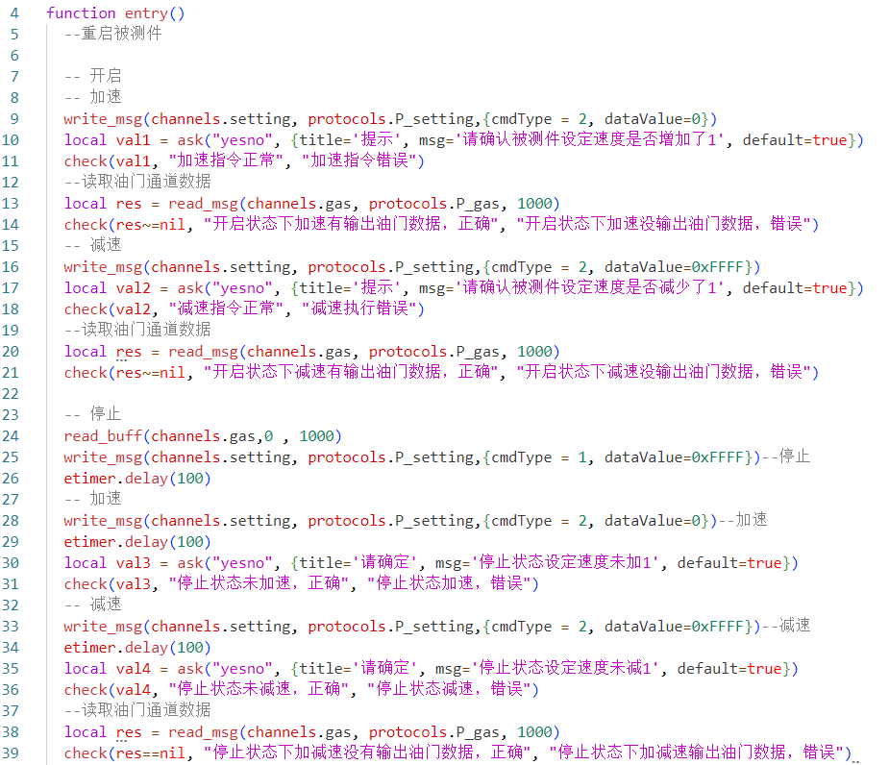
2.4. 加减速功能(F_Set)（1/2）
2.4. 加减速功能(F_Set)（1/2）
测试点
当定速巡航系统收到加速指令后，速度值加 1km/h，并在界面显示；
当定速巡航系统收到减速指令后，速度值减 1km/h，并在界面显示。
当巡航速度变化时，开启状态，需重新计算电压，输出一帧油门输出数据包。
巡航速度有效值范围为 0~100km/h。当加减速造成巡航速度值超出有效值范围时，加减速指令不生效，巡航速度值不变。
测试思路（1/2）
开启状态，发送加速指令，速度加一，输出油门数据
开启状态，发送减速指令，速度减一，输出油门数据
停止状态，发送加速度减速指令，速度不变，不输出油门数据

Slide 34
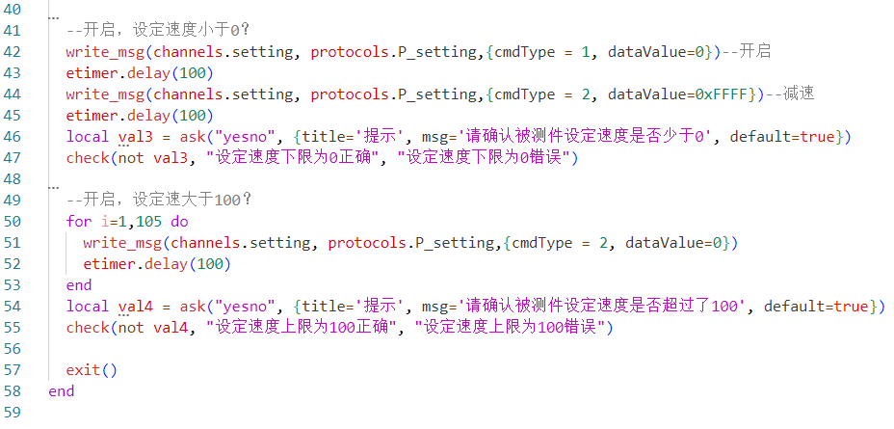
2.4. 加减速功能(F_Set)（2/2）
2.4. 加减速功能(F_Set)（2/2）
测试思路（2/2）
开启状态，巡航速度等于0，减速指令不生效，速度值不变
开启状态，巡航速度等于100，加速指令不生效，速度值不变

Slide 35
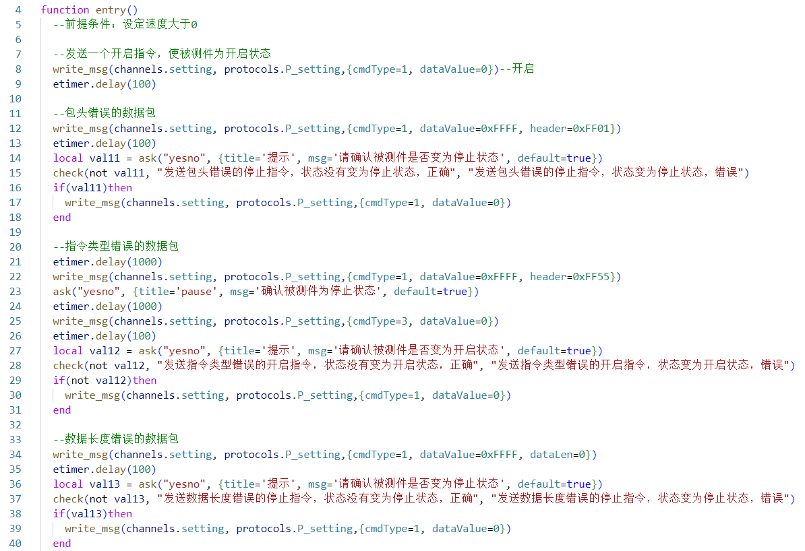
3.1. 巡航设置输入接口(I_Set)
3.1. 巡航设置输入接口(I_Set)
测试点
包头、指令类型、数据长度、数据内容、校验和、包尾应该按照要求填写，否则做出丢包处理。当包前有冗余字段时，应该可以剔除冗余字段。
测试思路
开启状态：
发送【包头】错误的【停止】指令，保持开启
停止状态：
发送错误的【指令类型】的【开启】指令，保持停止
开启状态，发送错误的停止指令，保持开启
数据长度错误，其他字段正常
数据内容错误，其他字段正常
校验和错误，其他字段正常
包尾错误，其他字段正常

Slide 36
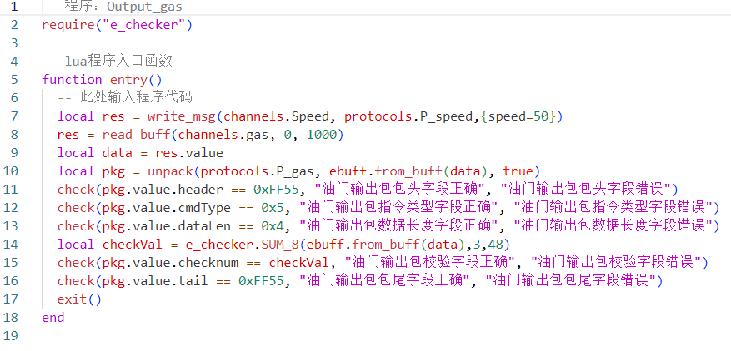
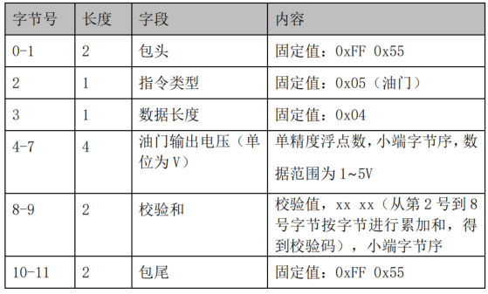
3.2. 油门输出接口(I_Accelerator)
3.2. 油门输出接口(I_Accelerator)
测试点
定速巡航系统依据功能需求向油门发送数据的数据格式
测试思路
发送速度
读取油门通道信息，并根据协议解包
判断油门通道信息每个字段的正确性

Slide 37
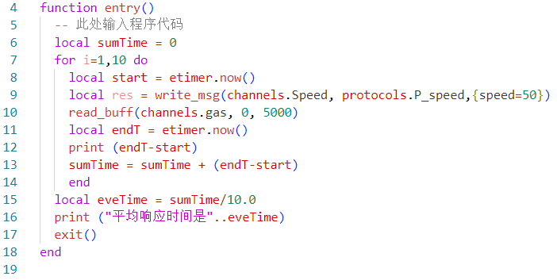
4.1. 油门输出时间性能需求(P_Control)
4.1. 油门输出时间性能需求(P_Control)
测试点
请给出连续 10 次测试的平均响应时间，并判断是否符合【油门输出时间<=100ms】的要求。
测试思路
取得10次响应时间的总和
取得时间1
打包输出车速数据值，并读取油门信号
取得时间2
计算响应时间，并加到总和sumTime里
(响应时间 = 时间1 - 时间2)
平均响应时间 = 10次响应时间总和 ÷ 10
判断是否满足【平均响应时间<=100】

Slide 38
常见问题

Slide 39
问题列表：***解决方案见详细介绍页面***
1、进行测试前，怎么确认ETest软件状态是正确的
2、修改脚本后执行报错“请先保存文件再执行”
3、启动ETest不能启动成功
4、启动ETest启动报错
5、启动ETest后界面右下角显示未连接
6、串口下显示暂无数据
7、执行报错“当前工程存在错误”
8、执行报错“错误的通道类型”
9、定速巡航项目点击执行按钮后报错：attempt to index a nil value(local 'res')
10、报错：环境准备“仿真环境.env”失败
11、执行后控制台没有输出，使用ask也没弹出交互
12、定速巡航项目启动被测件，报错“端口错误:信号灯超时时间已到”
13、定速巡航项目执行接口3_车速传感器输入接口.lua文件，被测件弹出提示：startlndex 不能大于字符串长度。参数名: startIndex
14、校验和的值的计算

Slide 40
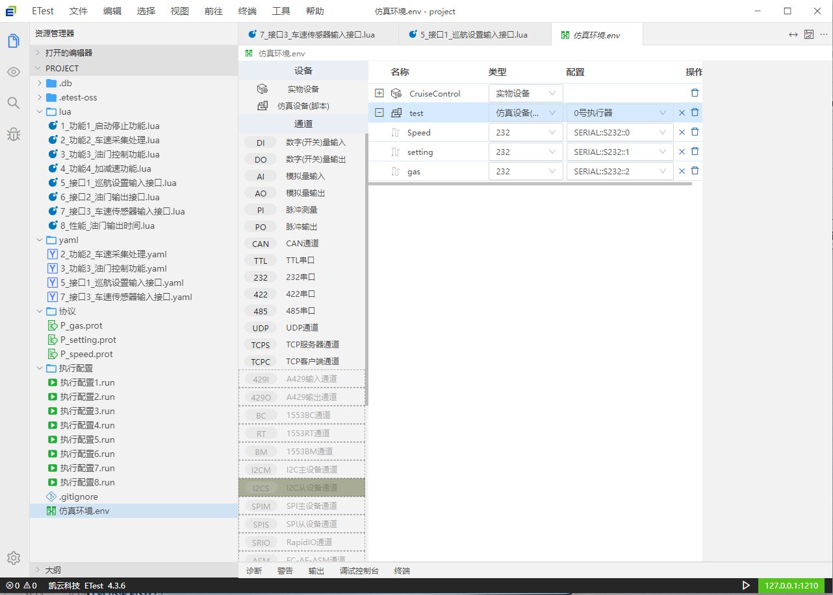
进行测试前，怎么确认ETest软件状态是正确的
启动ETest,界面右下角的“127.0.0.1:1210”显示为绿色时，才能正常执行脚本

Slide 41


修改脚本后执行报错“请先保存文件再执行”
打开项目后，设置为“自动保存”，避免因为忘记保存修改的文件导致执行报错

Slide 42

常见问题汇总
启动ETest不能启动成功
解决方案1：关闭全部的杀毒软件
解决方案2：百度搜一下VC_redist.x64.exe,跟自己电脑操作系统兼容的版本，下载安装
解决方案3：重新启动电脑(之前学生遇到过方案1和2都操作过后还是显示未连接，重启电脑后就好了。)
解决方案4：重新解压ETest软件包

Slide 43

常见问题汇总
启动ETest启动报错
解决方案1：关闭全部的杀毒软件
解决方案2：百度搜一下VC_redist.x64.exe,跟自己电脑操作系统兼容的版本，下载安装
解决方案3：重新启动电脑(之前学生遇到过方案1和2都操作过后还是显示未连接，重启电脑后就好了。)
解决方案4：重新解压ETest软件包

Slide 44
常见问题汇总
启动ETest后界面右下角显示未连接
解决方案1：关闭全部的杀毒软件
解决方案2：百度搜一下VC_redist.x64.exe,跟自己电脑操作系统兼容的版本，下载安装
解决方案3：重新启动电脑(之前学生遇到过方案1和2都操作过后还是显示未连接，重启电脑后就好了。)
解决方案4：重新解压ETest软件包

Slide 45


常见问题汇总
串口下显示暂无数据
解决方案1：要关闭全部的杀毒软件，把win自带的杀毒的实时保护关了重启
解决方案2：重启电脑，有时候虚拟串口创建完重启后才能成功识别串口
解决方案3：把虚拟串口都删除，再下载最新的 vspd 最新版创建虚拟串口,正常虚拟串口应该显示在端口下，如下图所示显示的位置

Slide 46
常见问题汇总
执行报错“当前工程存在错误”
解决方案1：打开的工程路径错误，打开项目时要选择project文件夹
解决方案2：执行配置run文件里检查一下仿真环境和执行程序配置是否正确
解决方案3：检查一下ETest里的工具-串口名称设置页面，串口名称是否配置正确

Slide 47

常见问题汇总
执行报错“错误的通道类型”
解决方案：通道选择错误，需求里要求使用串口通道，程序里添加的是AIO通道，要添加正确的通道。

Slide 48


常见问题汇总
定速巡航项目点击执行按钮后报错：attempt to index a nil value(local 'res')
解决方案1：巡航系统状态开启时，执行；不要关闭状态下执行。关闭状态下通道不能接收数据，所以返回值是nil

Slide 49

常见问题汇总
报错：环境准备“仿真环境.env”失败
是环境配置不正确导致的。按需求文档的要求，先检查一下仿真环境里的配置，然后再检测一下串口名称设置页面的设置。
解决方案1：原因是硬件环境通道配置错误。如果VSPD创建的虚拟端口分别是1和2、3和4、5和6，那么被测件启动时的端口默认设置了1、3、5，ETest里串口名称设置分别设置2、4、6，可以通信。如果VSPD创建的是其他数字的端口，则要根据实际的配对关系进行被测件端口的设置和ETest里的设置，才能正常通信。
解决方案2：还有一种可能是，设备管理器上的其他硬件占用了该端口，比如：蓝牙链接上的标准串行(COM3)，Etest里再绑定端口3师，就会报错：环境准备“project/env/智能手表仿真环境.env”失败。

Slide 50

常见问题汇总
执行后控制台没有输出，使用ask也没弹出交互
是环境配置不正确导致的。按需求文档的要求，先检查一下仿真环境里的配置，然后再检测一下串口名称设置页面的设置。
解决方案1：原因是硬件环境通道配置错误。如果VSPD创建的虚拟端口分别是1和2、3和4、5和6，那么被测件启动时的端口默认设置了1、3、5，ETest里串口名称设置分别设置2、4、6，可以通信。如果VSPD创建的是其他数字的端口，则要根据实际的配对关系进行被测件端口的设置和ETest里的设置，才能正常通信。
解决方案2：还有一种可能是，设备管理器上的其他硬件占用了该端口，比如：蓝牙链接上的标准串行(COM3)，Etest里再绑定端口3师，就会报错：环境准备“project/env/智能手表仿真环境.env”失败。

Slide 51

常见问题汇总
定速巡航项目启动被测件，报错“端口错误:信号灯超时时间已到”
解决方案1：在设备管理器删除掉端口，用VSPD重新配置一次

Slide 52


常见问题汇总
定速巡航项目执行接口3_车速传感器输入接口.lua文件，被测件弹出提示：startlndex 不能大于字符串长度。参数名: startIndex
解决方案1：这个提示信息就是给被测件的串口信息是不完整的，被测件统一给的提示信息。“发送截断的数据包”这块脚本执行时串口信息不完整，弹出的提示信息，是个正确的提示。但是这块脚本不是接口测试要求的内容，接口测试要求测试包前有冗余字段，“发送超长的数据包”这块脚本需要改一下，使用ebuff.merge API，在数据包包前加上其他的数值，进行包前冗余字段的测试验证。

Slide 53


常见问题汇总
校验和的值的计算
帮助中心-环境配置-通信协议-协议API和相关函数里有关于CheckCode函数的介绍。如下图所示。
下图里的字段自动值是16进制的，校验和计算方式是：协议里参与计算的数据按字节相加，8个bit位是一个字节，因此16进制计算结果是：55+AA+18+1=118，转换为10进制是280。

Slide 54
学习ETest

Slide 55




教学视频
教学视频
1
2
https://www.bilibili.com/video/BV1gP411W7u9/
3

Slide 56


帮助文档
帮助文档

Slide 57

Thank you for listening
感谢您的聆听
https://www.kiyun.com

